Slide 1
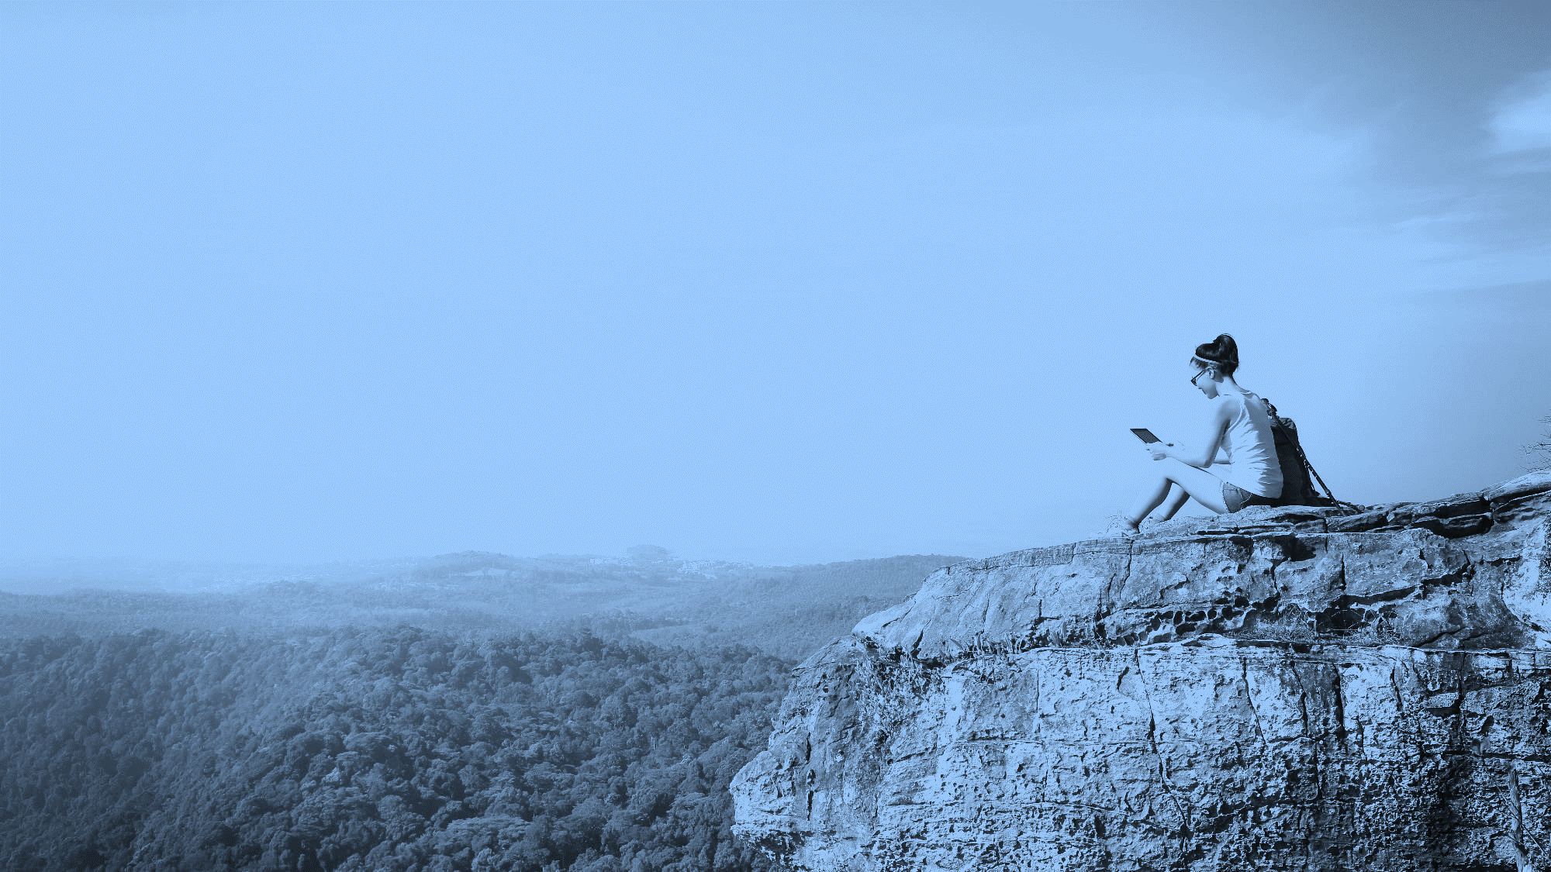
Mesterséges Intelligencia
Etika
Hogyan tovább

Slide 2
MI etika

Slide 3
Mi lehet a jövő?
Merre halad a mesterséges intelligencia?
Notes:
Mit gondol a hallgatóság, merre halad a világ? Melyek azok ahol új alkalmazásokat várnak? Mikor érjük el a szingularitást, azaz, amikor a számítógépek okosabbak lesznek, mint az ember?
https://hu.wikipedia.org/wiki/Technol%C3%B3giai_szingularit%C3%A1s

Slide 4
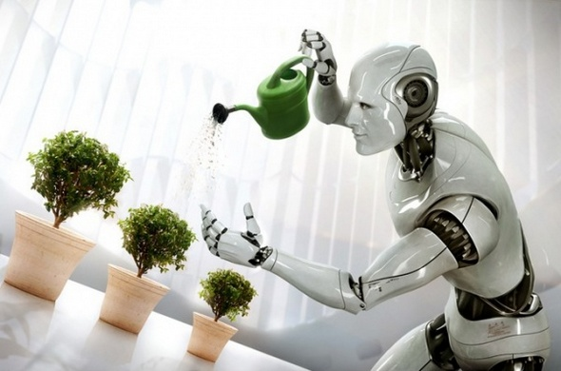
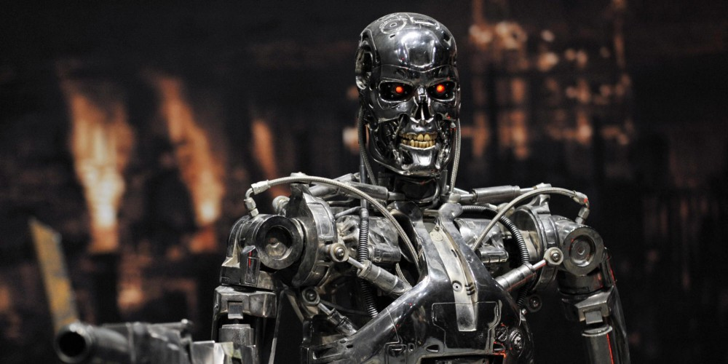
Az MI jövője
Valóság?
Sci-fi!

Slide 5
Szingularitás
Neumann János használta először a kifejezést: a jövendő történelmének azt a pontját jelölte, amikor a technológiai vívmányok hatására olyan mértékben felgyorsul a fejlődés, hogy attól fogva az emberek mindennapjai is egy teljesen más, addig a pillanatig elképzelhetetlen módon és ritmusban folynak majd.
Mai értelemben: amikor a számítógépek okosabbak lesznek, mint az ember.
A 2012-es Singularity Summit konferencián ezt 2040-re jósolták.
Része az evolúciós sémának a számítógép?
Notes:
Mit gondol erről a hallgatóság?
További olvasnivalók:
http://elteonline.hu/tudomany/2017/09/27/mesterseges-intelligencia-alom-vagy-remalom/
https://qubit.hu/2018/01/03/mi-az-a-technologiai-szingularitas-es-mikor-jon-mar-el

Slide 6
Etika
IT szemszögből

Slide 7
MI etika alapelvek
Ha jól használjuk, a mesterséges intelligencia jobbá teheti mindenki életét, hiszen hozzájárulhat ahhoz, hogy felszabadítsa és kiteljesítse az emberi képességeket, kreativitást.
A mesterséges intelligencia éppen hogy humánusabbá, emberségesebbé teheti a társadalmat.
A legfőbb kérdés ezért aztán nem is az, hogy mire képesek a számítógépek (gyakorlatilag mindenre), hanem az, hogy mindezeket a korlátlan képességeket miként lehet az emberiség javára fordítani.
A másik fontos alapfeltétel, hogy etikusan közelítsük meg a mesterséges intelligenciát.
Notes:
Forrás: Microsoft

Slide 8
Magyarország MI koalíció
Elengedhetetlen, hogy minden érintett – állam, magánszféra, kutatók, jogászok – együttműködése és párbeszéde alakítsa az MI-ről való gondolkodást, a jövőbeni használat mikéntjét.
2018 október 9-én megalakult Magyarországon az MI koalíció.
„Az MI Koalíció alapítóinak szándéka, hogy közösen határozzák meg a mesterséges intelligencia hazai fejlesztésének irányait és kereteit, állandó szakmai és együttműködési fórumot biztosítva az MI-fejlesztők, az MI felhasználói oldalát képviselő piaci és állami szereplők, illetve az akadémiai szféra, a szakmai szervezetek és az állami intézmények között.”
https://digitalisjoletprogram.hu/hu/tartalom/mesterseges-intelligencia-koalicio

Slide 9
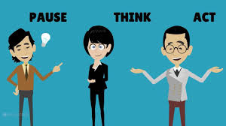
MI etika alapelvek a Microsoft szerint
Minden mesterséges intelligencia megoldás legyen:
társadalmilag igazságos
megbízható
biztonságos
befogadó
átlátható és
felelős.

Slide 10
További etikai megfontolások

Slide 11
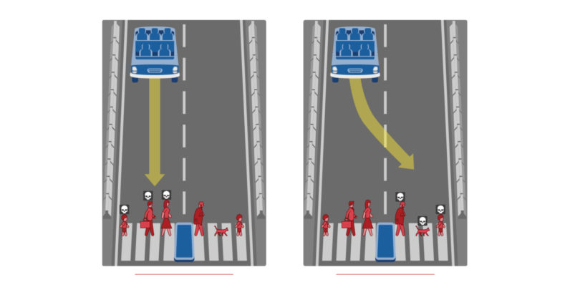
Moral Machine
Massachusetts Institute of Technology nagy volumenű kutatása, önvezető járművekhez.
A felhasználóknak, mint autóvezetőknek dönteniük kell, hogy adott szituációban melyik „végzetes” megoldást választják.

Slide 12
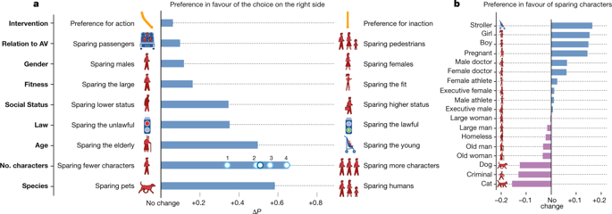
És az eredmények
Notes:
A Nature-ben publikálva.

Slide 13
De a valódi kérdést nem oldottuk meg.
Attól, hogy a bűnözőket sokan szívesen elütnék, a jogrendszerünk szerencsére nem önbíráskodásra épül.
Messziről könnyű kijelenteni, hogy kit áldoznál fel, valós helyzetben általában hirtelen döntünk.
Ha többen ülünk a járműben és eltérő a morális világképünk, akkor ki döntsön afelől, hogy ki legyen feláldozva egy balesetnél? Ha 4 utasból 3 magát áldozná fel egy ütközésnél, de a negyedik a járókelőt, akkor vétó joga van?
A valóságban az önvezető autókat úgy tervezik, hogy a sofőrt és az utasokat védjék.
Ugyanakkor az önvezető autók / járművek a közlekedést biztonságosabbá teszik (hibázni csak az ember tud).
Notes:
További érdekes kérdések, melyeket érdemes megbeszélni a hallgatókkal: Ki fogj fizetni a biztosítást? A tulajdonos vagy a gyártó / forgalmazó. Ki fogja fizetni az esetleges hibákért, kártérítésekért kiszabott büntetéseket, illetve melyik felet, miért terheli felelősség? A gyártó vagy az üzemeltető - tulajdonos?

Slide 14
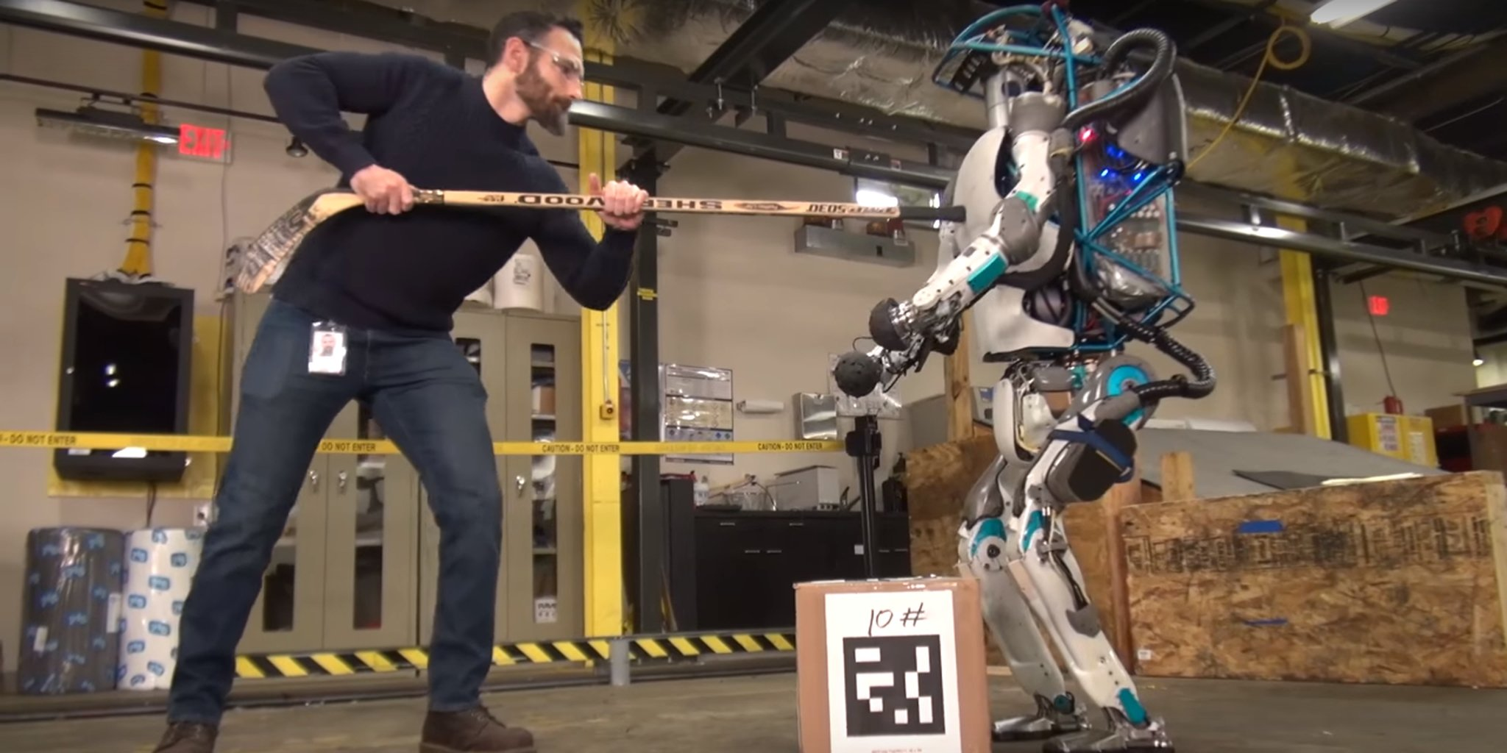
Megszemélyesítés
A videó hozzászólásaiban a robotot védik a nézők, sajnálják, hogy egy ember meglöki!
Pedig a Boston Dynamics robotja csak a járásra és a doboz hordásra optimalizál, nincsenek érzelmei vagy elképzelése arról, hogy illik-e löködni valakit, aki pakolni szeretne.

Slide 15
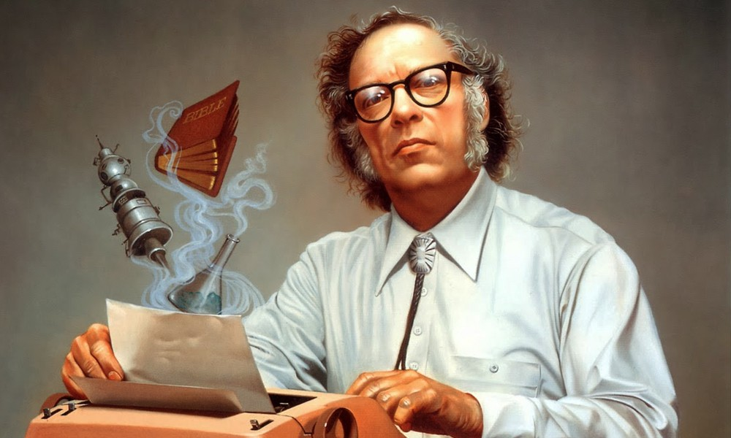
Isaac Asimov robotika törvényei
Notes:
https://hu.wikipedia.org/wiki/A_robotika_h%C3%A1rom_t%C3%B6rv%C3%A9nye
1. A robotnak nem szabad kárt okoznia emberi lényben vagy tétlenül tűrnie, hogy emberi lény bármilyen kárt szenvedjen.
2. A robot engedelmeskedni tartozik az emberi lények utasításainak, kivéve, ha ezek az utasítások az első törvény előírásaiba ütköznének.
3. A robot tartozik saját védelméről gondoskodni, amennyiben ez nem ütközik az első és második törvény előírásaiba.

Slide 16
Mert nem működnek
Teljes félreértés, már a feltételezésük is, hogy hasznosak lehetnek. Megszemélyesítjük az robotokat, amikor ebben a kontextusban gondolkodunk.
A használatukhoz meg kellene objektívan, egyértelműen fogalmazni, hogy mit jelent az élőlény, ember, emberiség, jó, rossz, öröm, fájdalom, stb.
Asimov történetei is részben arról szólnak, hogy ezek a törvények nem működnek, mert egymással és önmagukkal is konfliktusban vannak.
A törvények célja nem egy valódi jogi keretrendszer felállítása vagy egy mérnöki alaprajz létrehozása volt. Azért íródtak, hogy önmagunkra reflektálhassunk a Sci-Fi történeteken keresztül és törvénytisztelőbb emberek lehessünk (a kor akkori elvárásainak megfelelően).

Slide 17
MI etika összefoglaló
Nem a robotoknak, mesterséges intelligencia rendszereknek kell etikusan viselkedniük, hiszen ez rájuk nem érvényes.
Az etikai szabályokat továbbra is a fejlesztőknek kell betartaniuk.

Slide 18
Mi lehet a jövő?
Merre halad a mesterséges intelligencia?
Notes:
Mit gondol a hallgatóság, merre halad a világ? Melyek azok ahol új alkalmazásokat várnak? Mikor érjük el a szingularitást, azaz, amikor a számítógépek okosabbak lesznek, mint az ember?
Minden technológiát lehet jól és rosszul használni, sokkal kevesebb a negatív használati eset, ugyanakkor azok nagyobb médiaviszhangot kapnak. A történelem ugyanakkor azt mondja, hogy ugyan sok esetben átesünk a ló túloldalára eleinte, egy-egy új technológia megjelenésekor, illetve azt látjuk, hogy szinte mindenre is jó, túl nagy felhajtást kerítünk a dolgoknak, idővel azonban megtaláljuk a technológia helyét, hogy az valóban segítsen. Rajtunk múlik minden. Néhány etikai kérdést azonban érdemes megbeszélni? Önjáró autó, Személyiségi jogok - GDPR, elveszik-e a gépek a munkánkat - vagy inkább hatékonyabbá teszik azt? A történelem megint azt mondja, hogy néhány embert ugyan hátrányosan érintett, de erre ma már képesek vagyunk felkészülni és fel is kell készülnünk. Másrészt számos veszélyes feladatot jó is lenne a gépekre bízni. Ezt is érdemes megbeszélni!
https://hu.wikipedia.org/wiki/Technol%C3%B3giai_szingularit%C3%A1s

Slide 19
Szingularitás 2.
Stephen Hawking, Elon Musk: az MI megjelenésével egy újfajta ellenfél – legalábbis darwini értelemben vett ellenfél – tűnt fel a színen. Ráadásul az MI nem öregszik, folyamatosan fejleszthető, nagyságrendekkel pontosabb, mint bármelyik élő ember. Mindezt csak tetézi, hogy tömegesen veszik át az emberek szerepköreit a különböző bonyolultságú gépek a munkahelyeken.
Steven Pinker, az evolúciópszichológia egyik úttörője: Az emberek intelligenciája a természetes szelekció útján alakult ki, ami folyamatos versenyhelyzetet jelent, és az egyik mozgatórugója, hogy az intelligensebb élőlények képesek voltak maguk alá rendelni a kevésbé intelligenseket. Ezzel szemben az MI teljesen más eredetű, ember által alkotott, tervezett intelligenciát jelent, amibe nincs belekódolva ez a megalomán jelleg.
Notes:
Mit gondol erről a hallgatóság?
További olvasnivalók:
http://elteonline.hu/tudomany/2017/09/27/mesterseges-intelligencia-alom-vagy-remalom/
https://qubit.hu/2018/01/03/mi-az-a-technologiai-szingularitas-es-mikor-jon-mar-el

Slide 20
Artificial General Intelligence?
A hatásvadász hírekkel ellentétben nem valószínű egy közeli AGI megoldás (olyan mesterséges intelligencia, amely képes a tudását más területeken önállóan alkalmazni, az emberhez hasonlóan).
Emberihez mérhető, vagy egyes esetekben azt meghaladó szinten teljesítő Narrow AI megoldásokat tudunk létrehozni ott, ahol a probléma és a cél egyértelműen definiálva van.
Minden gépi tanulási megoldáshoz elengedhetetlen valamilyen szintű domain knowledge (annak a területnek a részleges ismerete, amit meg kívánunk oldani gépi tanulási megoldással). Nincs olyan black box szerű megoldás, ahol adatokat töltünk be egy rendszerbe, az „kitalál” valamit helyettünk és mi pedig elhisszük és alkalmazzuk azt.
A valódi veszélyek társadalmiak: a munkahelyek elvesztése, az alacsonyabb képzettséggel rendelkező, repetitív munkát végző emberek munkalehetőségeinek folyamatos beszűkülése.

Slide 21
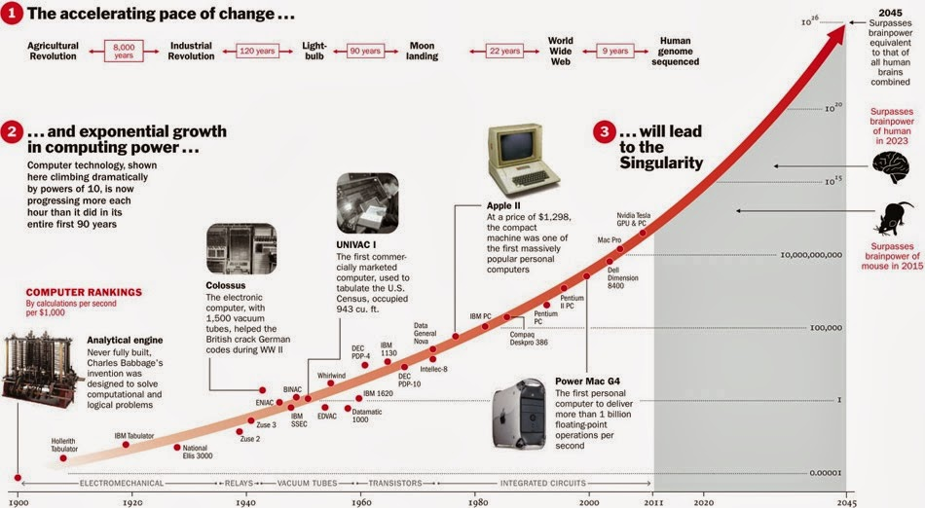

Slide 22
De tegyük fel, hogy lesz
valamikor

Slide 23
Szingularitás?
Elmélet szerint, ahogy folyamatosan, (exponenciálisan) egyre nő és olcsóbbá válik a számítási kapacitás, idővel elérjük az emberi agy komplexitását. Amennyiben a folyamat nem szakad meg, úgy az emberi agynál komplexebb gépeket hozhatunk létre.
Feltéve, hogy ezek a gépek a mi képességeinket egy hajszállal is meghaladják, az is feltételezhető, hogy hozzánk hasonlóan, ők maguk is képesek lesznek létrehozni a saját maguknál hajszállal intelligensebb gépeket (feltehetőleg kevesebb idő alatt, mint amennyi időbe nekünk került egy nálunk okosabb gép kifejlesztése).
Ha ez a folyamat folytatódik, akkor feltételezhetjük, hogy a következő gép is képes lesz egy okosabb, kognitív képességeinket még inkább meghaladó gépet létrehozni, és így tovább, olyan sebességgel, amit képtelenek leszünk utolérni, felfogni.
Ezt nevezik technológiai szingularitásnak.

Slide 24
Miért lenne valójában veszélyes egy AGI?
Mitől baj az, ha egy nálunk okosabb gép pontosan azt csinálja, amire kérjük?

Slide 25
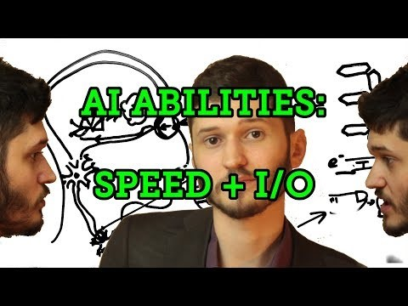

Slide 26
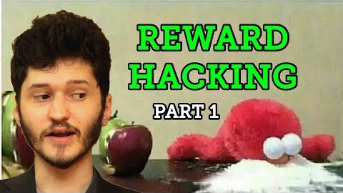

Slide 27
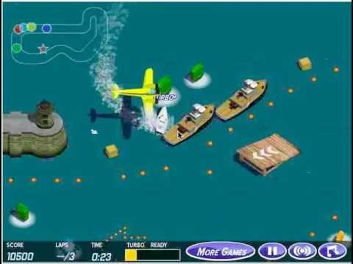
A kitűzött célokat kiskapukon keresztül is el lehet érni.
Probléma, hogy nem a várt megoldások a „legolcsóbbak” definíció szerint, amit mi emberként kézenfekvőnek találnánk.
Minél összetettebb a probléma, minél komplexebb a környezet, annál nagyobb az esély arra, hogy alternatív megoldást talál a gépi tanulási megoldás. Emiatt nem igazán skálázhatók a visszacsatoláson alapuló megoldások.

Slide 28
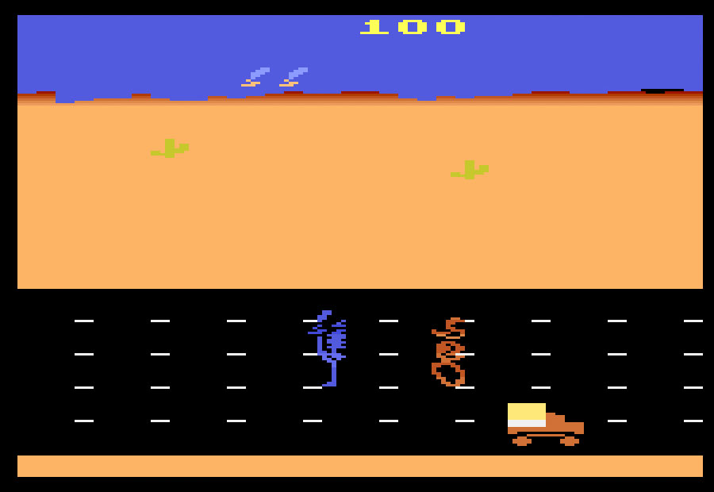
Fura exploitok, kerülőmegoldások
A gyalogkakukkos ATARI játékra tanított AI direkt megfordul, hogy megölje magát az első pálya legvégén és újrakezdhesse a játékot, hogy emiatt ne veszíthessen a második pályán, ahol csak kevesebb pontot tudott volna csak szerezni az elsőhöz képest.

Slide 29
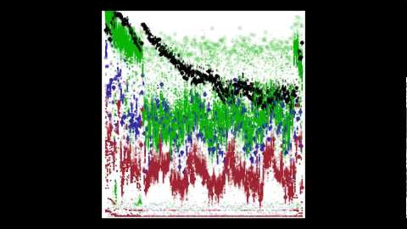

Slide 30
Az MI jövője
Egyre inkább életünk része lesz, köszönhetően a mobileszközökbe integrált AI platformoknak.
Segít hatékonyabban végezni munkánkat, tanulni, stb.
Az életünk kényelmesebbé válik.
Veszélyes munkaterületeken helyettesíteni fogják az embert, olyan feladatokat is el tudnak majd végezni, amit az ember nem tudott.
Notes:
További információk:

Slide 31
Hogyan tovább
Oktatóanyagok a folytatáshoz

Slide 32
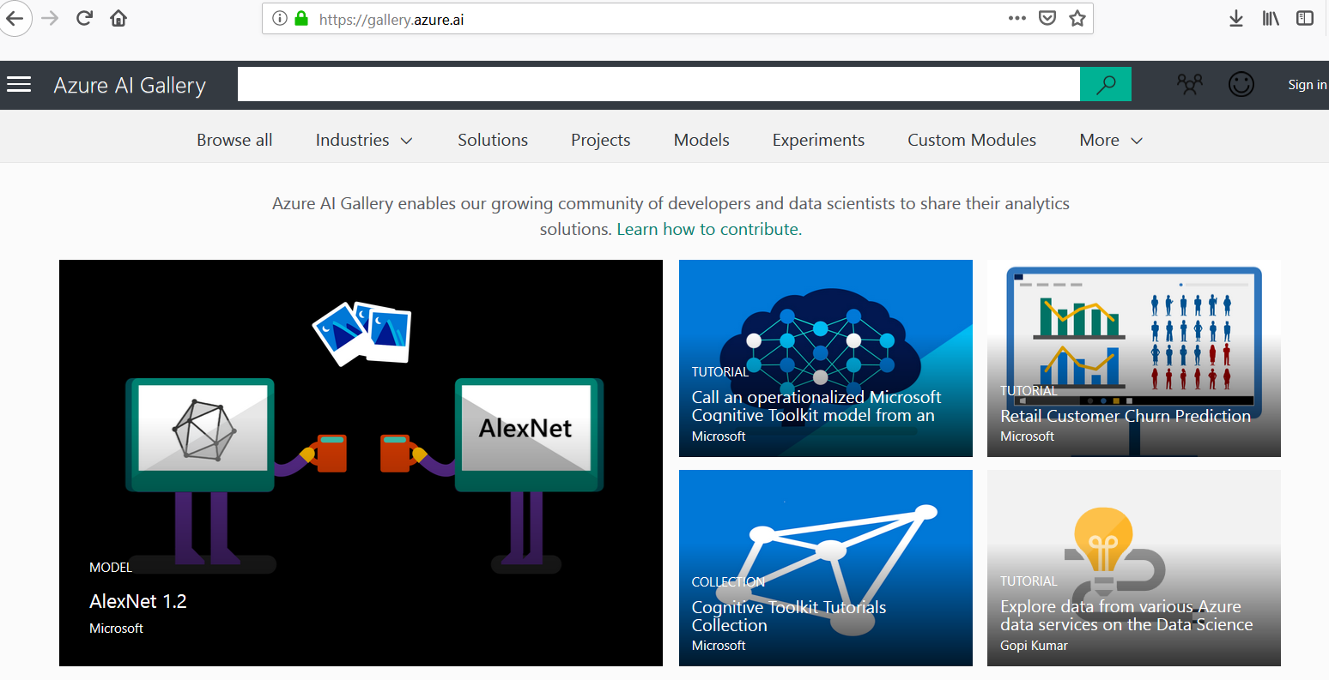

Slide 33
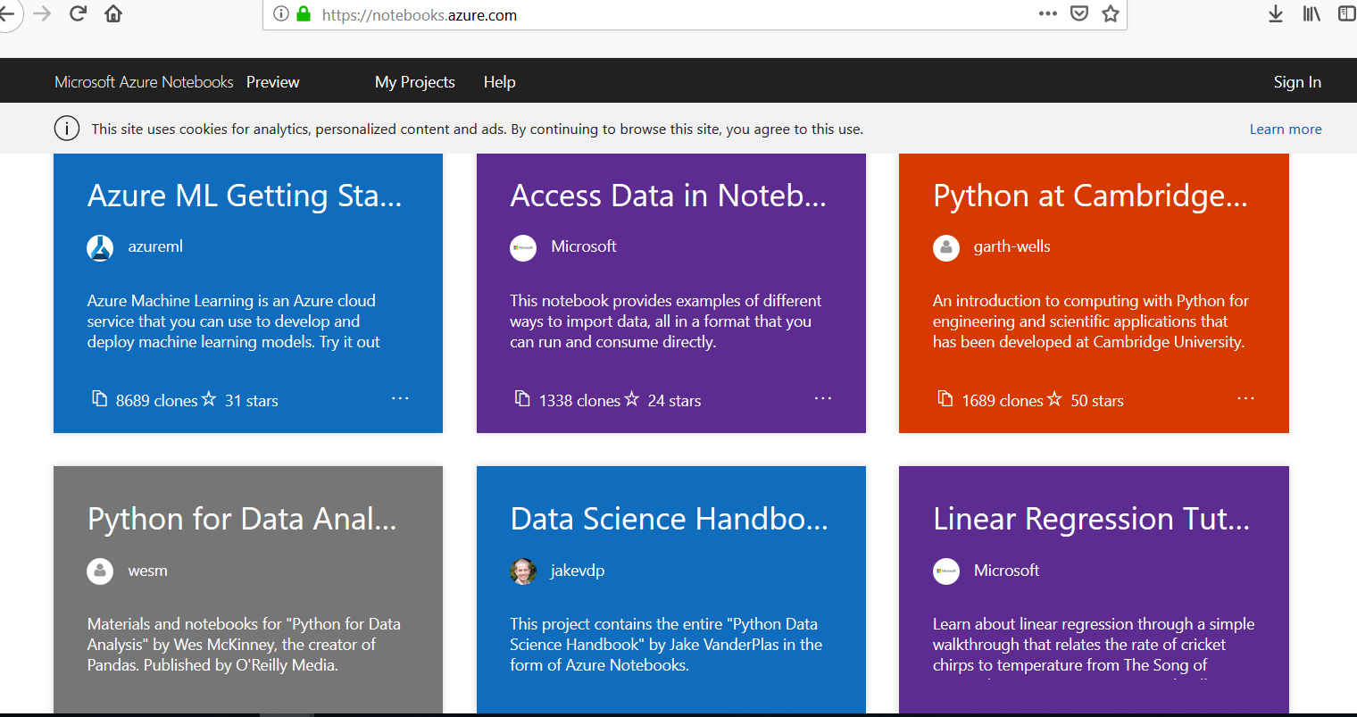
Azure Notebooks térningek, minták
https://notebooks.azure.com/ https://notebooks.azure.com/Microsoft

Slide 34
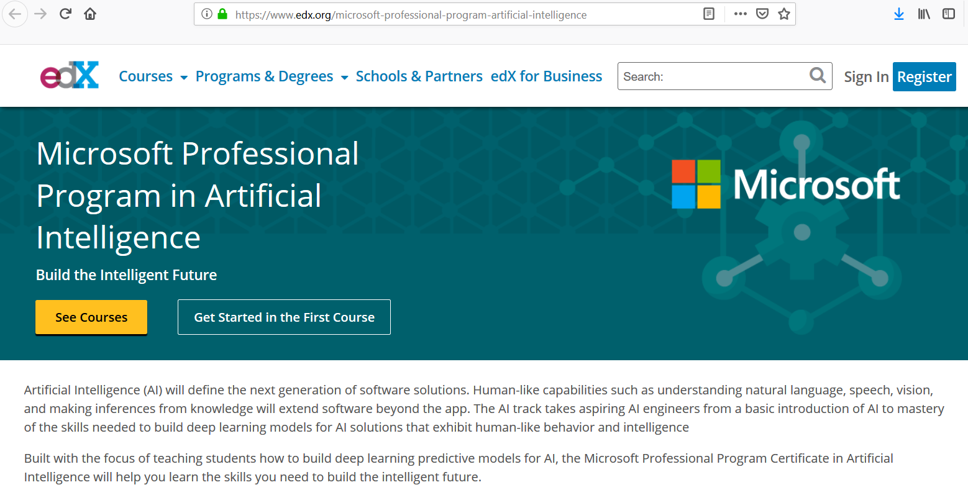
edX Microsoft Professional Program in AI
https://www.edx.org/microsoft-professional-program-artificial-intelligence

Slide 35
Azure AI Gallery
https://gallery.azure.ai

Slide 36
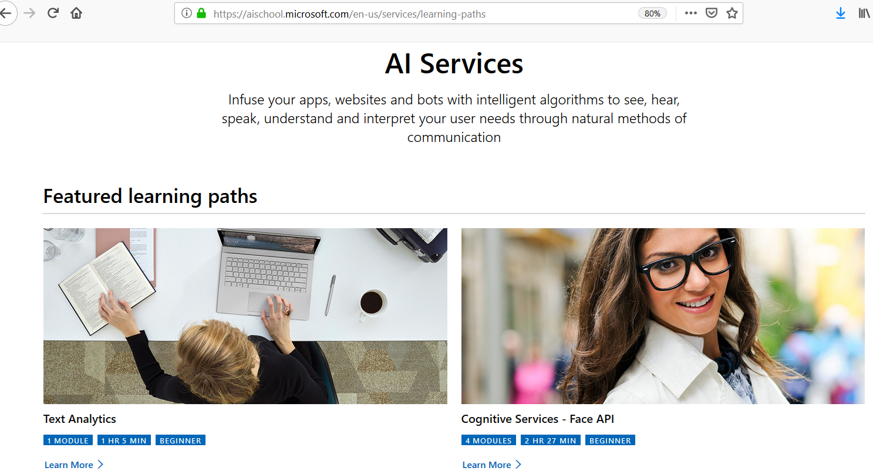
Microsoft AI School
https://aischool.microsoft.com/en-us/services/learning-paths

Slide 37


Slide 38
Videóanyagok mélyebb ismeretek elsajátításához
Lehetséges, hogy a videókban látható egyes kódrészletek, könyvtárak nem, vagy eltérően, eltérő parancsokkal fognak működni, ugyanis ezek rengeteget változtak az évek során.

Slide 39
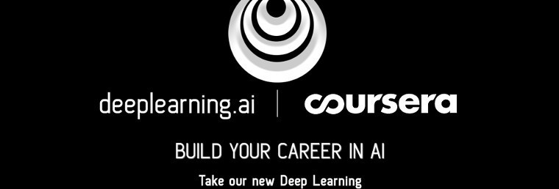
Introduction to Deep Learning
Andrew Ng

Slide 40
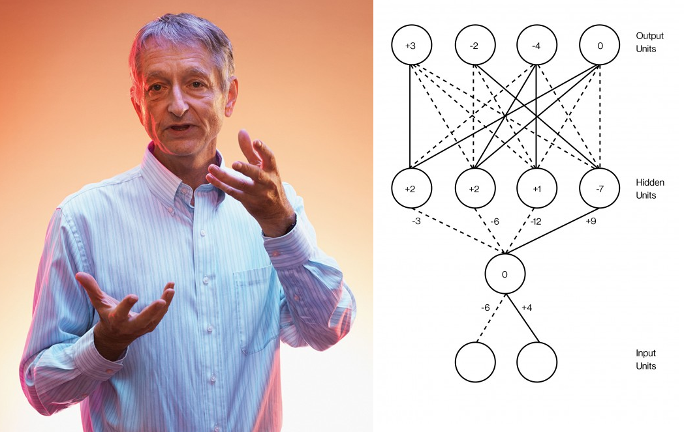
Neural Networks and Machine Learning (Coursera)
Geoffrey Hinton

Slide 41
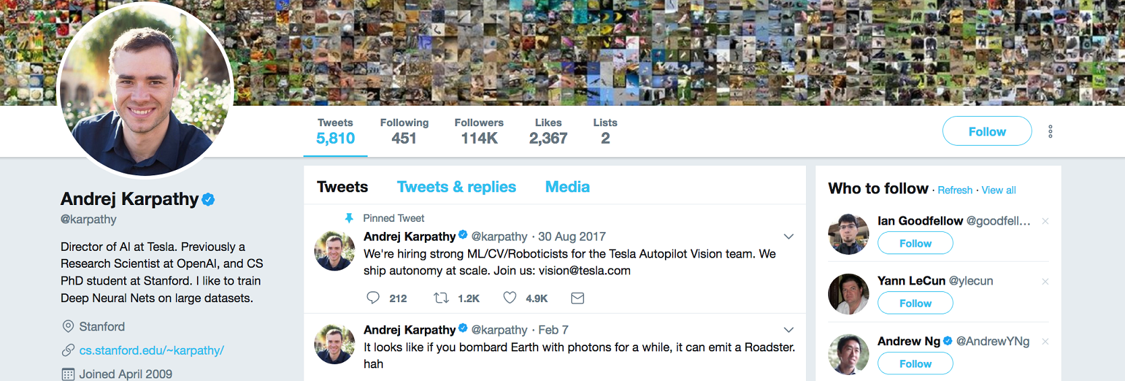
Convolutional Neural Networks for Visual Recognition
Geoffrey Hinton

Slide 42
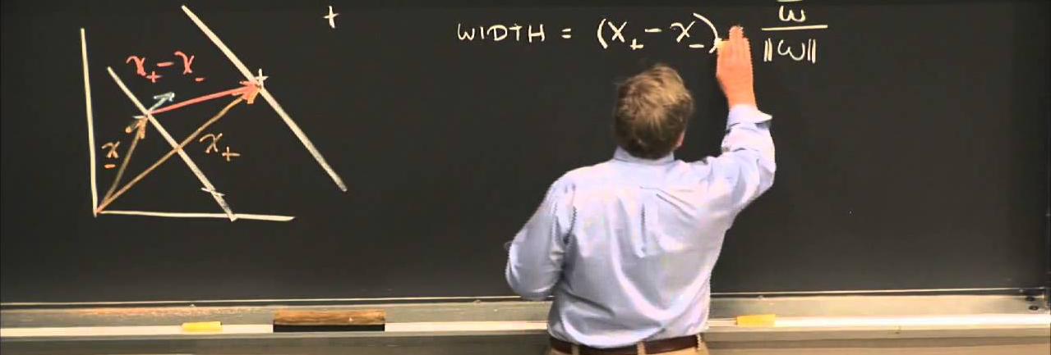
MIT Open Courseware – Artificial Intelligence
Patrick Winston

Slide 43

Convolutional Neural Networks (CNNs / ConvNets)
VIA Stanford CS class CS231n: Convolutional Neural Networks for Visual Recognition

Slide 44
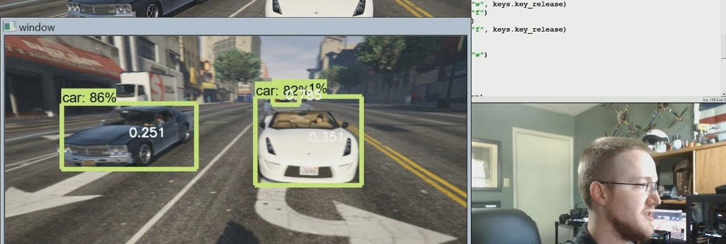
Deep Learning basics with Python, TensorFlow and Keras
Sentdex - PythonProgramming

Slide 45
Köszönöm a figyelmet!

